Slide 1


CHÀO MỪNG QUÝ THẦY CÔ HỘI ĐỒNG 1 ĐẾN VỚI BÀI BÁO CÁO TIẾN ĐỘ CỦA ĐỀ TÀI 21

Slide 2



GVHD: THS.LÊ HUỲNH PHƯỚC
Presentation 2023
ĐỀ TÀI 21
PHÂN TÍCH VÀ ĐÁNH GIÁ CÁC TÍNH NĂNG, HIỆU SUẤT VÀ SỰ PHÙ HỢP CỦA CÁC THƯ VIỆN LẬP TRÌNH REACTIVE

Slide 3

NỘI DUNG BÁO CÁO
01
REACTIVE PROGRAMMING
02
REACTIVE SYSTEM
03
REACTIVE X
04
RX JAVA

Slide 4



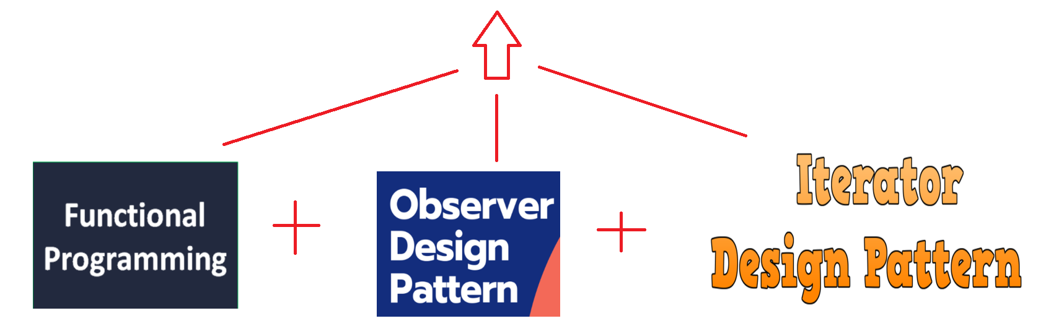


Slide 5

REACTIVE SYSTEM

Slide 6


Slide 7

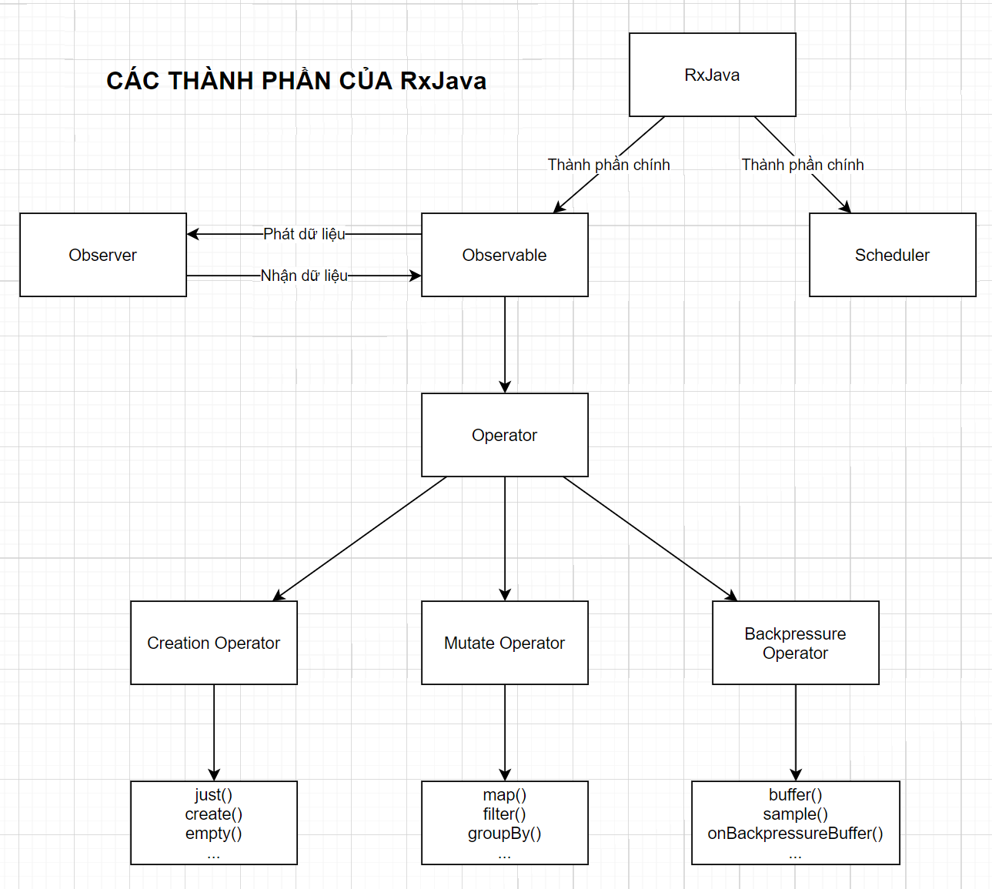

Slide 8
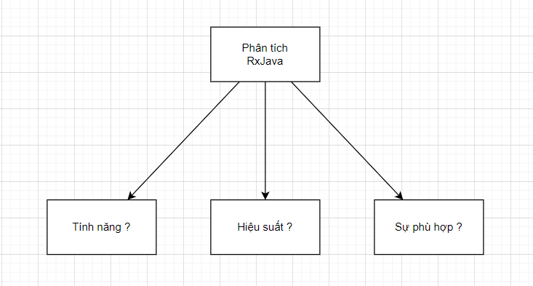

Slide 9
THANK YOU FOR PAYING
ATTENTION

